Slide 1
身体接触プレイ

Slide 2
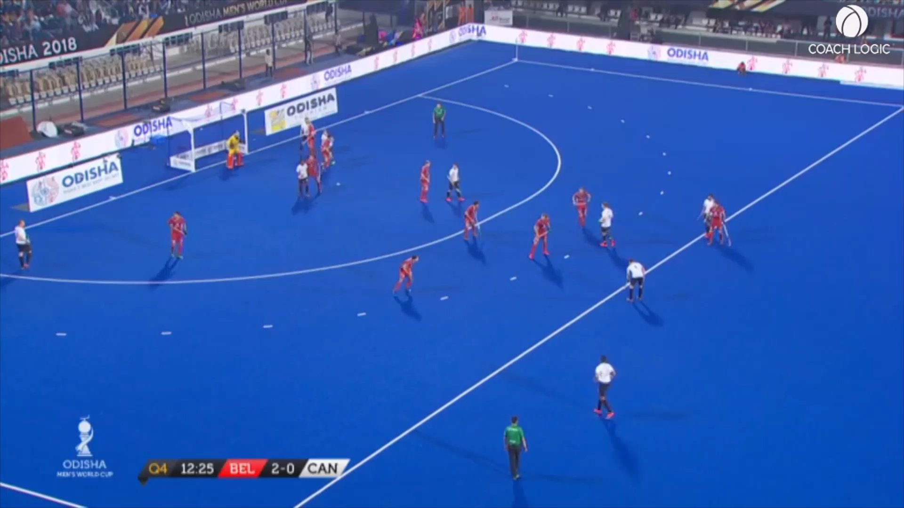
・参考事例映像１３
身体を使って相手を妨害する行為（PC＋個人的罰則による退場）

Slide 3
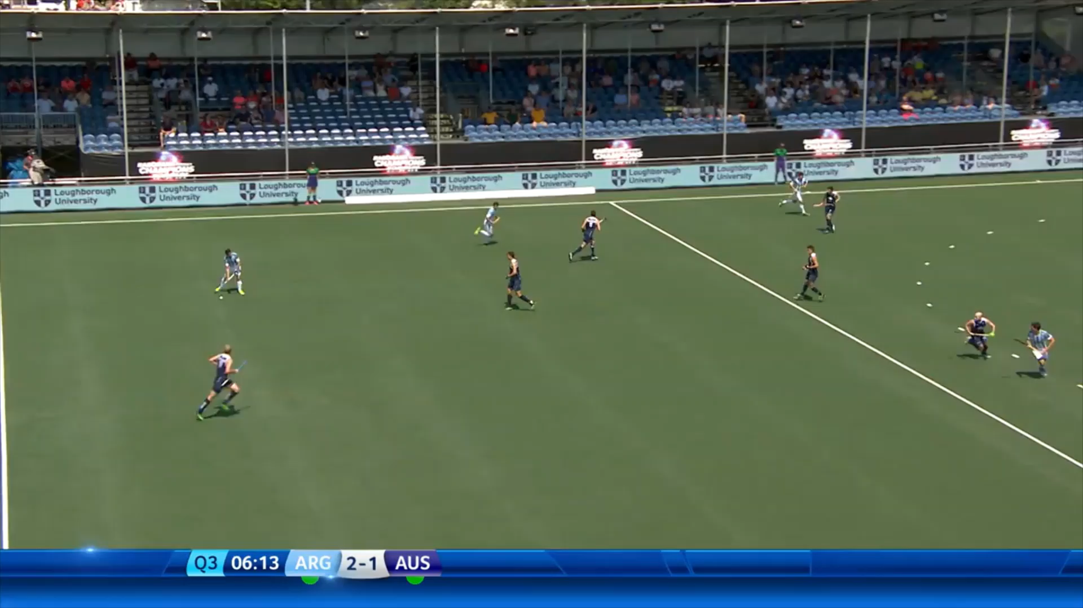
・参考事例映像１４
身体を使って相手を妨害する行為

